Slide 1
Penyuluhan Perilaku Anti Korupsi di lingkungan Sekolah
Bagi siswa/siswi kelas 7,8,9
SMP ST. MARKUS II
Senin, 12 Desember 2022

Slide 2
Kata Pengantar
kompetisi antarbangsa ke depan akan semakin ketat. Bangsa yang berdaya saing tinggi berpeluang memenangkan persaingan. Sebaliknya, daya saing terbatas atau rendah, menyebabkan bangsa tersebut tertinggal di belakang.
Kualitas pendidikan menjadi kunci dalam kita melahirkan generasi emas Indonesia di tahun 2045 Ciri persaingan masa depan bukan lagi ditandai konteks globalisasi abad ke-20, tetapi globalisasi yang bercorak digital .
generasi Emas Indonesia 2045 merupakan anak-anak yang saat ini berada pada usia sekolah di jenjang pendidikan anak usia dini hingga pendidikan menengah. Mereka diharapkan menjadi generasi unggul yang mampu menguasai dan memanfaatkan perkembangan sains dan teknologi untuk melejitkan daya saing bangsa di berbagai bidang, bahkan mampu berkreasi dan berinovasi untuk memajukan Bangsa Indonesia

Slide 3
Selain memiliki kompetensi abad ke-21, generasi ini harus memiliki karakter keindonesiaan dan komitmen yang kuat terhadap ideologi Pancasila dan nilai-nilai moderasi beragama.
Dengan menyadari jati dirinya sebagai manusia Indonesia yang berwawasan Pancasila, maka diharapkan mentalitas SDM Indonesia akan bangkit dan bergerak demi mewujudkan Visi Indonesia 2045.
Dosen,Penyuluh
Perilaku Anti Korupsi di Lingkungan Sekolah
Dr.Drs.Bambang Karsono,SH.MM.
Dr.Amalia Syauket,SH.Msi.
Mic Finanto Ario Bangun,S.Psi.Msi.
Ferdy Muzzamil,MPsi.Psikolog

Slide 5
Metode Penyuluhan
Penyuluhan adalah bentuk usaha pendidikan non-formal kepada individu atau kelompok dalam hal ini siswa/siswi SMP ST Markus II kelas 7,8 dan 9 yang dilakukan secara sistemik, terencana dan terarah dalam usaha perubahan perilaku agar mereka tahu dan tidak mau melakukan korupsi yang dilakukan secara berkelanjutan demi tercapainya generasi Emas Indonesia 2024 yang bebas Korupsi.
Tujuan Jangka Pendek
1.perubahan tingkat pengetahun,
2.perubahan tingkat kecakapan ,
3.perubahan sikap.
Metode Penyuluhan : Ceramah dengan menggunakan media slide .

Slide 6
Daftar isi
Kata Pengantar
Metode Penyuluhan
Siapakah generasi Z
Korupsi sebagai Ancaman
Character Anti Korupsi
Character Utama Generasi Emas
Kesimpulan

Slide 7
Siapakah siswa/siswi kelas 7,8,9 SMP ST.Markus II ??

Slide 11
Usia generasi Z adalah masa dimana mereka senang bermain dengan teman-teman sebayanya. Namun, terkadang hal tersebut membuat sebagian dari mereka merasa harus melakukan sesuatu hal yang dilakukan temannya. Jika ada dari teman mereka bisa berbelanja barang-barang branded, mereka juga ingin melakukan hal tersebut bagaimanapun caranya. Generasi sekarang cenderung mengikuti trend supaya disukai dan diterima oleh temannya. Menariknya hal ini dijelaskan dalam salah satu teori psikologi sosial, yaitu konformitas.
Santrock (2008) menyebutkan bahwa konformitas muncul ketika seseorang meniru perilaku orang lain karena tekanan yang nyata maupun tekanan yang dibayangkan. Konformitas sendiri adalah kecenderungan untuk mengubah keyakinan atau perilaku seseorang supaya sesuai dengan perilaku orang lain.

Slide 12
Kecenderungan tersebut dapat membuat seseorang mengikuti gaya hidup kelompoknya termasuk hedonisme. Sederhananya, konformitas adalah perilaku meniru dan mengikuti apa yang dianut oleh mayoritas dalam kelompoknya.
Oktafikasari & Mahmud (2017) menjelaskan bahwa konformitas hedonis berpengaruh terhadap perilaku konsumtif. Lingkaran pertemanan sangat berpengaruh pada perilaku dan gaya hidup, jika tergabung dalam suatu kelompok yang suka berbelanja, seseorang akan mengikuti perilaku tersebut. Selain itu, teman sebaya sangat berkaitan dengan gaya hidup hedonis. Keinginan seseorang untuk disukai dan diterima teman-temannya menyebabkan mereka ingin mengonsumsi apa yang dikonsumsi oleh kelompoknya.

Slide 13
Selain itu, generasi muda mempunyai kepekaan terhadap trend dan cenderung mengikuti mode yang sedang beredar. Sedangkan mode itu sendiri menuntut rasa tidak puas pada konsumen yang memakainya sehingga mendorong konsumen untuk terus mengonsumsinya, yang pada akhirnya membuat seseorang memiliki pola hidup konsumtif.

Slide 14
Korupsi sebagai Ancaman Nyata Bangsa Indonesia

Slide 15
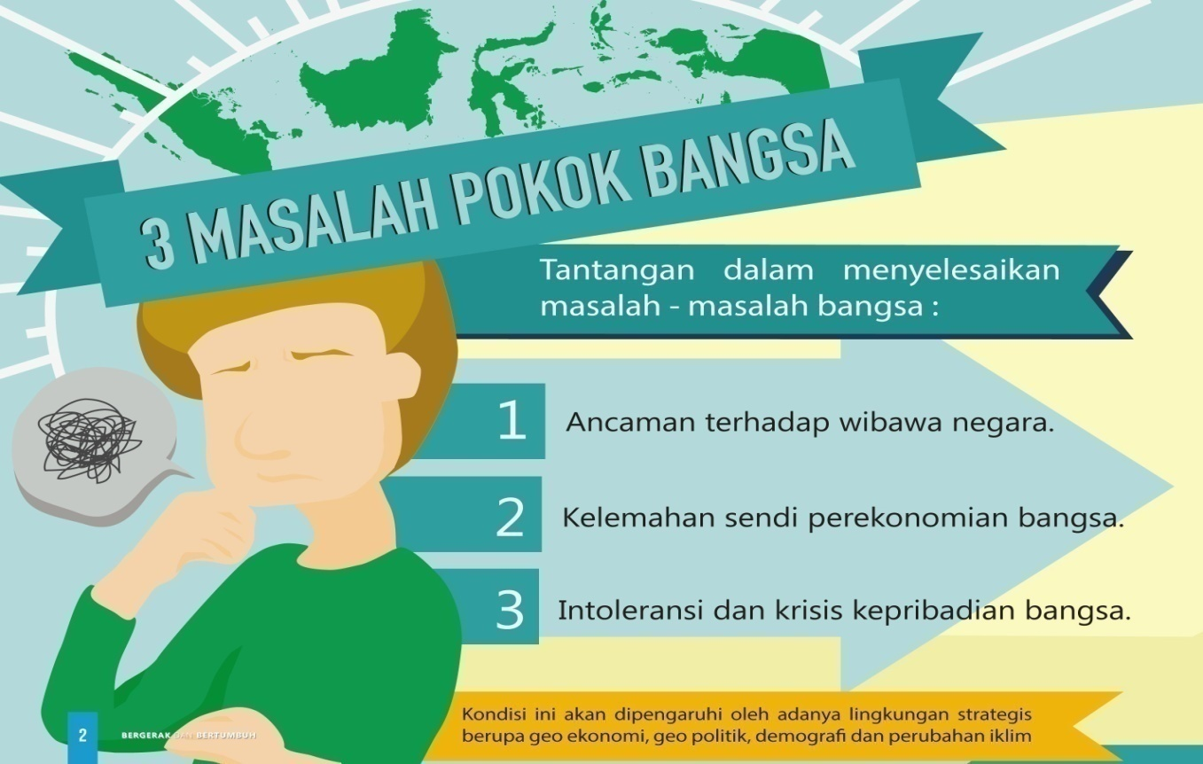
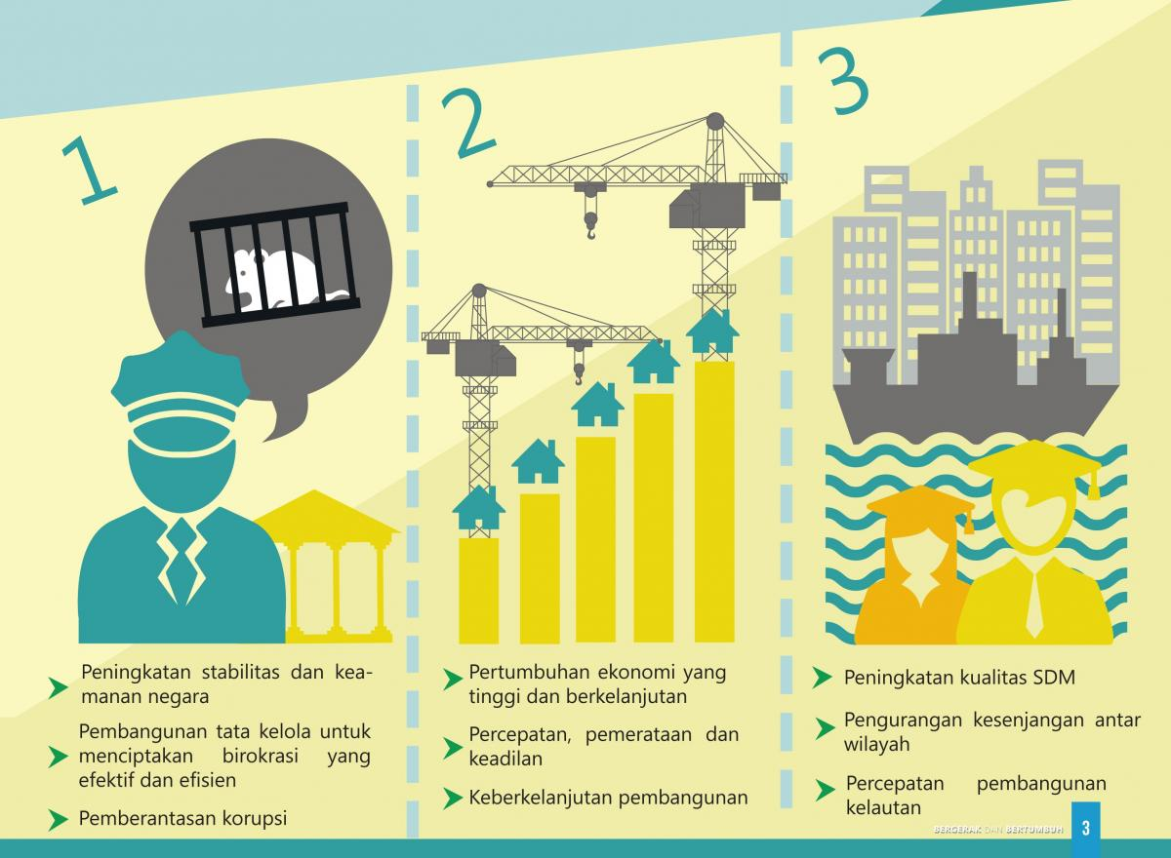

Slide 16
korupsi merupakan ancaman nyata kedaulatan negara pada suatu bangsa. Korupsi juga merupakan kejahatan kemanusiaan yang berdampak pada kehancuran suatu negara.

Slide 21
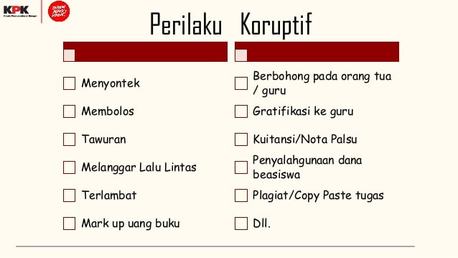

Slide 22
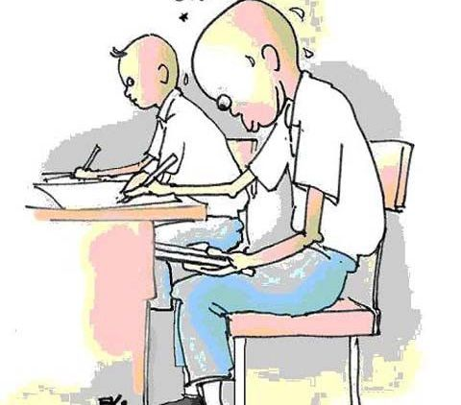
Budaya Nyontek

Slide 23
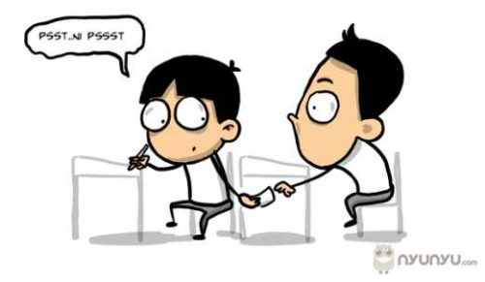
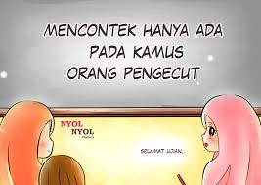

Slide 24
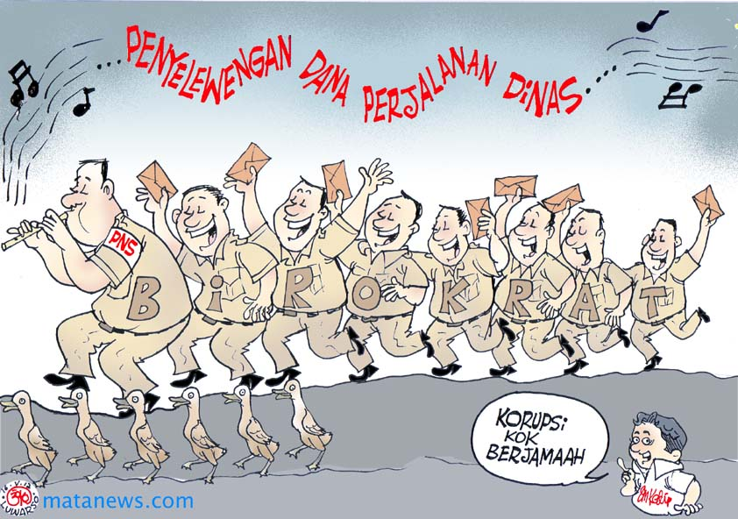
Ciri-Ciri Korupsi

Slide 25
Syed Hassein Alatas memberikan ciri2 korupsi
1.melibatkan lebih dari 1 orang,
2.bersifat rahasia,
3.melibatkan kewajiban dan keuntungan timbal balik
4.berlindung dibalik pembenaran hukum
5.melibatkan mereka yang memiliki kekuasaan atau wewenang serta mempengaruhikeputusan

Slide 26
Penyebab KORUPSI MEREBAK DI BUMI PANCASILA
1.ketiadaan atau kelemahan kepemimpinan
2. kelemahan ahlak dan moral→Greedy
3.kemiskinan→Needy
4.faktor juridis berupa tiadanya hukuman yang keras
5.kelangkaan lingkungan anti korupsi

Slide 28
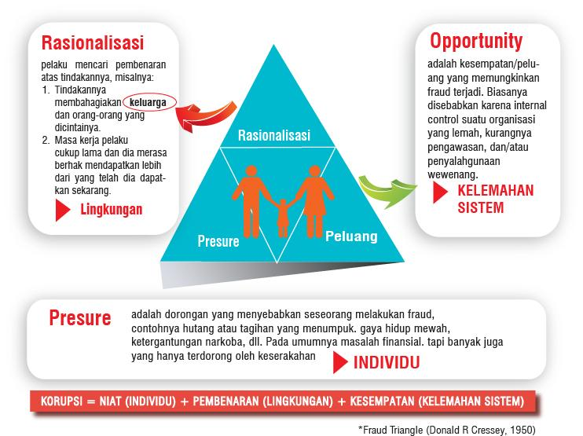

Slide 29
Mengapa diperlukan Character Anti Korupsi ?

Slide 30
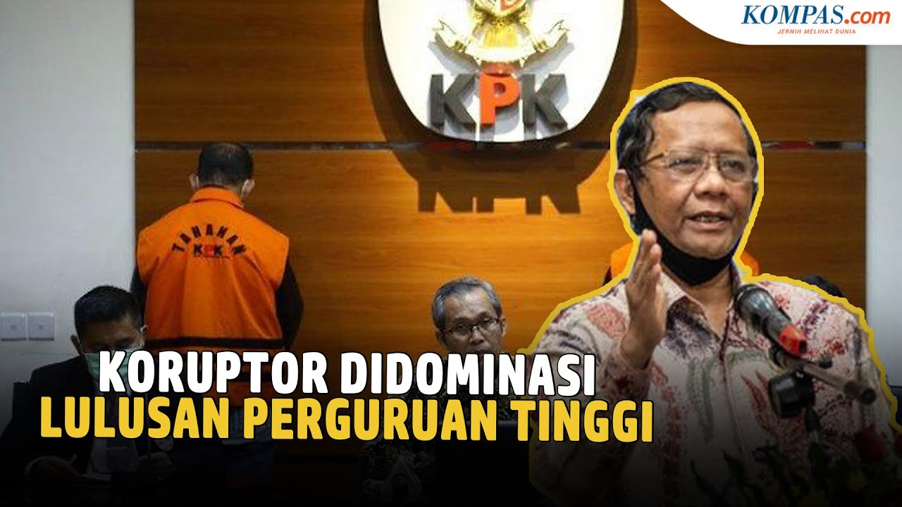

Slide 31
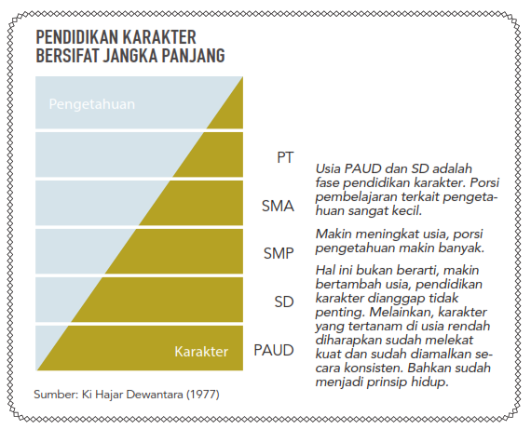

Slide 32
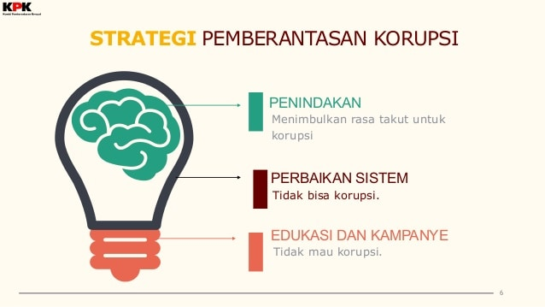
Memberantas korupsi di Indonesia bukan pekerjaan mudah dan perlu kerja berkelanjutan yang melibatkan semua pihak. Ada tiga strategi pemberantasan korupsi yang tengah dijalankan di Indonesia, KPK menyebutnya: Trisula Pemberantasan Korupsi.
Sula Penindakan.
Sula Pencegahan.
Sula Pendidikan

Slide 33
Hubungan PAK dengan Pembentukan Karakter
Pendidikan anti korupsi diajarkan untuk pembentukan sikap dan nilai dari karakter sebagai strategi untuk pembentukan sikap kejujuran, kepedulian, kemandirian, kedisiplinan, tanggungjawab, kerja keras, sederhana, keberanian, dan adil.

Slide 35
Karakter Utama Generasi Emas

Slide 38
Integritas Dan Karakter
Karakter adalah siapa diri Anda. Karakter mendefinisikan Anda dan menentukan tindakan Anda, yang idealnya menuju ke arah yang positif. Integritas adalah kecondongan yang teguh pada seperangkat aturan moral atau kode etik, tanpa tergoyahkan dan tetap kokoh, utuh, serta tidak mendua hati.

Slide 39
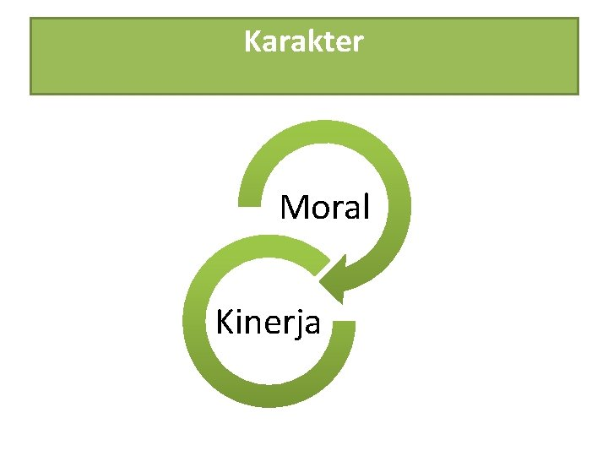
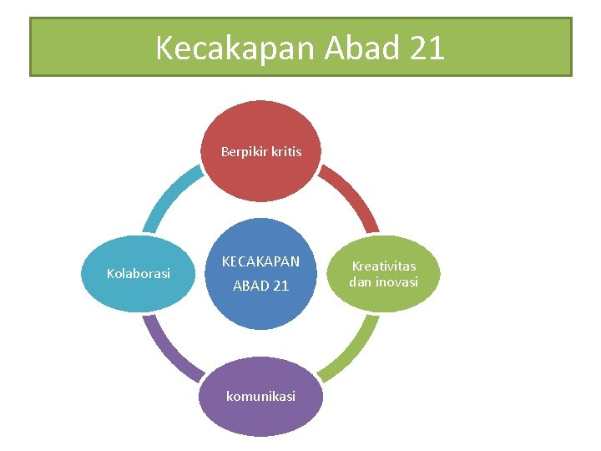

Slide 40
Berbicara soal sikap antikorupsi tidak terlepas dari kata "integritas". Seseorang yang menjaga integritas akan memiliki sikap yang mencegahnya untuk melakukan tindak pidana korupsi. Karena itulah, nilai-nilai integritas menjadi salah satu hal penting dalam pencegahan korupsi. KPK merilis sembilan nilai integritas yang bisa mencegah terjadinya tindak korupsi.

Slide 43
Kesimpulan
Generasi Z yang saat ini masih duduk di bangku sekolah jenjang SMP sangat rentan dengan kecenderungan koruptif mengingat : sangat mudah dipengaruhi oleh teman sejawat dan pengaruh dari orang terdekat. Disamping itu ada perilaku yang mendorong untuk koruptif antara lain khawatir menjadi beban keluarga, selalu ingin membahagiakan keluarga.
Untuk itu, sangat penting Pendidikan Anti Korupsi dilakukan secara terus menerus, berjenjang agar timbul kesadaran untuk tidak ingin korupsi. Karena generasi Z sangat rentan terserang hedonisme yang merupakan akar dari greedy, sebagai penyebab korupsi.
Penyuluhan ini juga sebagai upaya untuk meningkatkan kesadaran hukum generasi muda untuk berperilaku anti koruptif.

